Slide 1

Zarządzanie czasem

Slide 2
Czym jest?

Slide 3
Fazy zarządzania czasem
1. Wyznaczanie celów
2. Planowanie
3. Podejmowanie decyzji
4. Realizacja
5. Monitorowanie

Slide 4
Wyznaczanie celów metodą SMART
Cel powinien być:
-Skonkretyzowany (Specific)
-Mierzalny (Measurable)
-Osiągalny (Achievable)
-Istostny (Relevant)
-Określony w czasie (Time-Bound)

Slide 5
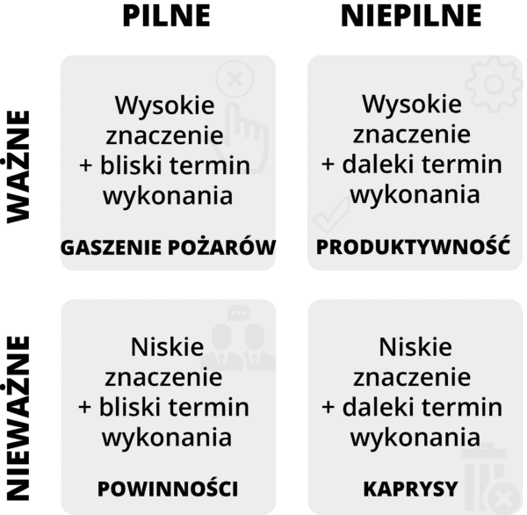
Planowanie czasu za pomocą macierzy Eisenhower’a

Slide 6
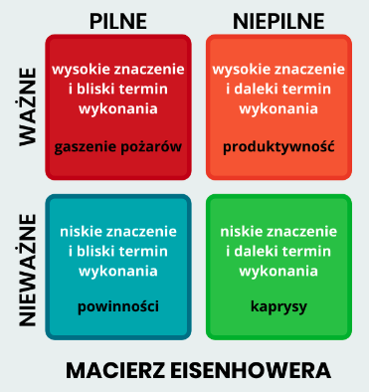
Co oznaczają poszczególne ćwiartki?

Slide 7
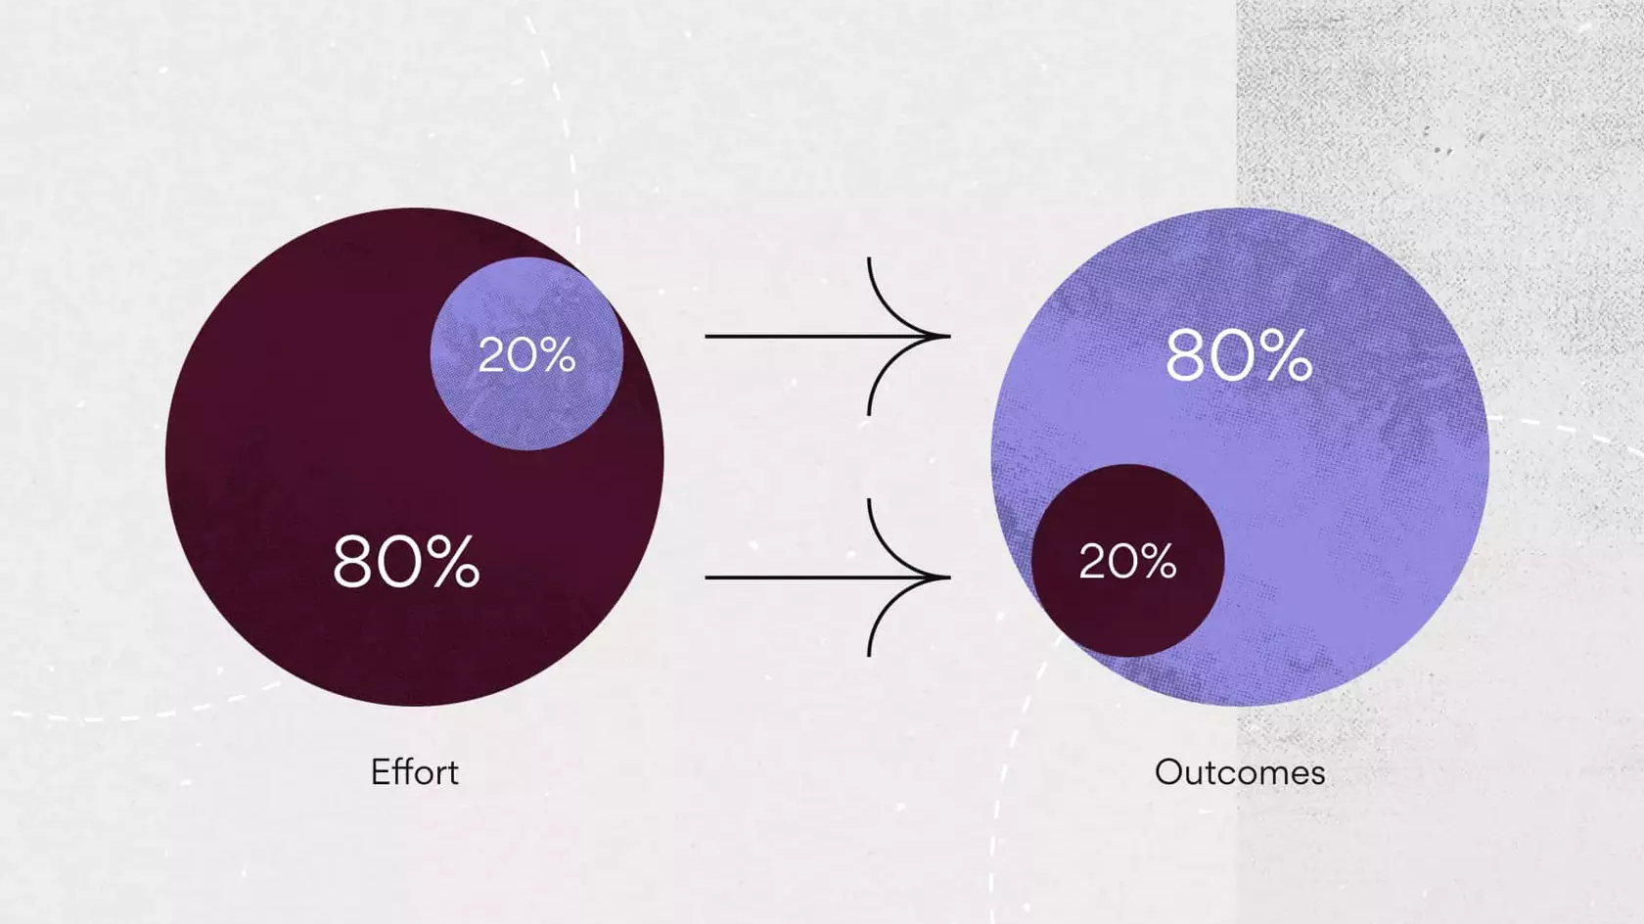
Podejmowanie decyzji - Zasada Pareto (zasada 80/20)

Slide 8
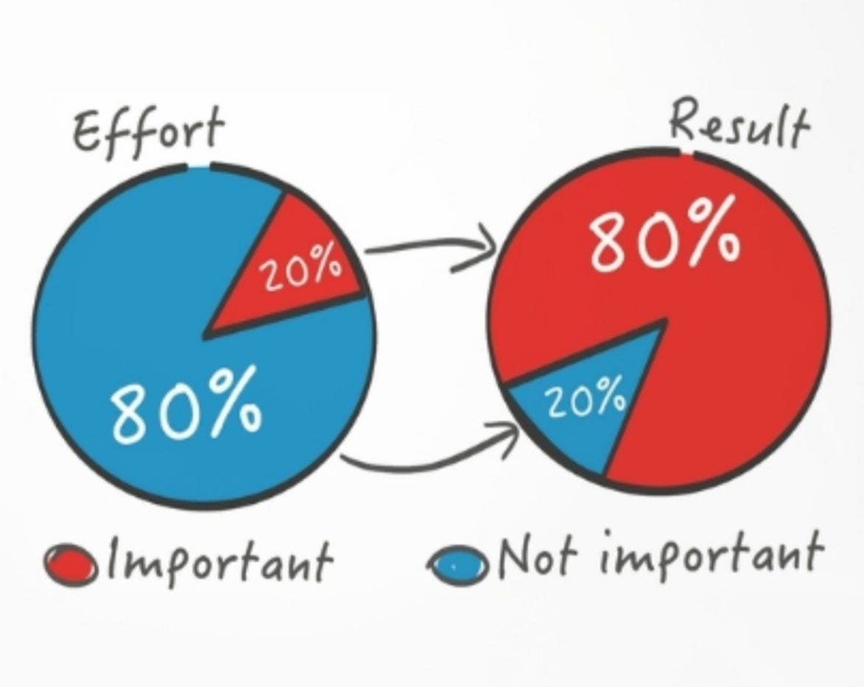
Zalety i Wady zasady Pareto
-Zalety:
Określanie jasnych priorytetów
Zwiększona produktywność
Możliwość podzielenia pracy
Zwiększona koncentracja
-Wady:
Problem ze znalezieniem równowagi

Slide 9

Pożeracze czasu

Slide 10

Internet

Slide 11

Telefon

Slide 12

Bałagan

